Slide 1
XQuery
Auteur:
Benjamin Nguyen
http://www-rocq.inria.fr/~bnguyen/

Slide 2
Plan de la présentation
Introduction
Du relationnel à XML
XQuery en bref
Modèle de données
Construction d’expressions XQuery
Expressions FTWOR
Structure d’une requête
Evaluation d’une requête
Exercices

Slide 3
Introduction

Slide 4
Sources
Tutorial de Chamberlin
Tutorial de Moller
Tutorial de Schwartzbach
Site web officiel : http://www.w3.org/XML/Query

Slide 5
XSL versus XQuery
L’objectif de transformation est le même
Certains éléments sont communs (Xpath, Xschema)‏
XSL = Procédural
XQuery = Déclaratif

Slide 6
Historique de XQuery
1998: W3C sponsors workshop on XML Query
1999: W3C charters XML Query working group
Currently 39 members, representing 25 companies
2000: WG publishes req'ts, use cases, data model
2001: WG publishes draft language spec's
2002: Working drafts updated periodically
2003: WG publishes full-text req'ts and use cases;
XQuery Version 1 working drafts enter "last call"

Slide 7
Du relationnel à XML

Slide 8
Le stockage d’informations
La plupart des informations disponibles actuellement sont stockées dans des bases relationnelles.
Le langage SQL est mature, et bien implanté
Peut-on adapter SQL aux données semi-structurées ?
  Récupération d’applications
  Récupération de compétences
  En quoi les données XML sont elles différentes ?

Slide 9
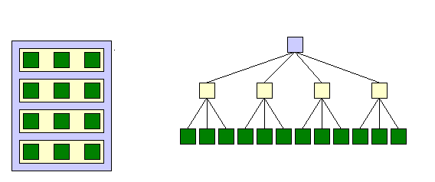
Du relationnel vers XML : Les structures de données
Relation
N-uplets
Attributs
Relationnel = Arbre a deux niveaux, contraint
XML = Arbre quelconque

Slide 10
Du relationnel vers XML
Et le langage de requêtes ?
Question : Peut on (et doit on) généraliser SQL de la même manière ?

Slide 11
Une structure plus complexe
En XML, il est naturel de chercher de manière indépendante du niveau.
Exemple : trouver tout ce qui est rouge
  //*[@couleur = « rouge »]
Relationnel : Uniforme et répétitif
  Tous les comptes en banque ont une structure similaire
  Les méta-informations peuvent être stockées à part
XML : très variable !
  Chaque page Web est différente
  Chaque objet XML doit se décrire, les métadonnées sont dans le document
Exemple : trouver tous les éléments qui ont le contenu identique à leur nom
  //*[name(.) = string (.)]

Slide 12
Des séquences hétérogènes
Les requêtes SQL retournent des ensembles de résultats homogènes
Les résultats d’une requête XML peuvent être de type différent, et des structures complexes
  Exemple : //*[couleur=« rouge »] peut retourner une cerise, une voiture, un drapeau…
  On retrouve côte à côte des éléments et des valeurs atomiques (mixité)‏
Les requêtes XML doivent pouvoir effectuer des transformations structurelles
  Exemple : inverser l’ordre dans une hierarchie

Slide 13
Importance de l’ordre
Opérations ensemblistes et non ordonnées pour SQL
  Un ordre peut être établi en utilisant les valeurs des n-uplets : select nom, prenom from etudiants order by nom
En XML l’ordre a une importance
  L’ordre apparaît à plusieurs niveaux
    Trouver le 5e arrêt
    Trouver les outils utilisés avant le marteau
Conséquences:
  Les requêtes doivent prendre l’ordre en compte

Slide 14
Information manquante
Les données relationnelles sont denses
  Chaque rangée a une valeur dans chaque colonne
  Problème des valeurs nulles
Ce n’est pas le cas de XML
  Eléments vides
  Eléments absents
C’est un degré de liberté supérieur pour XML

Slide 15
En conclusion …
XML est très différent de SQL, et justifie donc le fait de vouloir un langage de requêtes dédié.
Mais la tâche n’est pas simple …

Slide 16
XQuery en bref

Slide 17
Les besoins du langage de requête
En résumé :
Déclaratif
Indépendant du protocole
Respect du modèle de données XML
Compréhension des espaces de noms
Coordination avec XML Schema / doit marcher sans
Doit supporter des types de données simples et complexes
Doit supporter les quantificateurs existentiels et universels
Doit supporter les opérations sur les hiérarchies et séquences
Doit pouvoir combiner des informations de plusieurs documents
Doit supporter l’agrégation
Doit pouvoir transformer et créer des structures XML
Doit être en XML ? (XQueryX)‏

Slide 18
Les propositions initiales
Lorel Abiteboul et al.
Quilt Chamberlin, Florescu, Robbie
XML-QL Deutsch et al.
YATL Cluet, Siméon

Slide 19
Principes de XQuery
Fermeture
  Définir un modèle de données et un ensemble d’opérateurs fermés sous le modèle
Composabilité
  Xquery regroupe diverse sortes d’expressions
  Chaque expression peut être évaluée sans effet de bord
  Les expressions peuvent être composées en toute généralité
Conformation au schéma
  Utiliser XML Schema
  Types prédéfinis

Slide 20
Principes de XQuery
Compatible Xpath
  Adopter Xpath comme sous ensemble syntaxique
  Compatibilité avec Xpath 1.0 et 2.0
Complétude
  Aussi bon que le relationnel
  Aucun standard n’existe pour les langages hiérarchiques
  Fonctions récursives
Concis et simple d’expression

Slide 21
Principes de XQuery
Doit permettre une analyse statique
  Phase optionnelle d’analyse statique avant chaque exécution de requête
  Règles d’inférence de type basées sur XML Schema
  Permet la détection d’erreurs à la compilation
  Facilite l’optimisation

Slide 22
Le modèle de données de XQuery

Slide 23
Un modèle simple
Une Valeur est une séquence ordonnée de 0 ou plusieurs items.
Un item est un nœud ou une valeur atomique
Il y a 7 sortes de nœuds:
  Document Node
  Element Node
  Attribute Node
  Text Node
  Comment Node
  Processing Instruction Node
  Namespace Node

Slide 24
Exemples de valeurs
47
<A/>
(1, 2, 3)‏
(47, <A/>, "Hello")‏
( )‏
Un document XML
Un attribut seul

Slide 25
Quelques remarques sur les valeurs
Il n’y a pas de distinction entre un item et une séquence de longueur 1.
Il n’y a pas de séquences imbriquées
Il n’y a pas de valeur nulle
Une séquence peut être vide
Une séquence peut contenir des données hétérogènes
Toutes les séquences sont ordonnées

Slide 26
Quelques remarques sur les items
Les nœuds ont une identité (les valeurs atomiques n’en ont pas)‏
Les nœuds de type element et attribut ont des annotations de type
  Elles sont déterminées lorsque les nœuds sont validés
  Le type peut être complexe, voir inconnu
Chaque nœud a une valeur de type
  Une séquence de valeurs atomique
  Peut être de type inconnu
Chaque nœud est ordonné au sein du document dont il est issu

Slide 27
Exemple de document XML
<?xml version = "1.0"?>
<!-- Requires one trained person -->
<procedure title = "Removing a light bulb">
<time unit = "sec">15</time>
<step>Grip bulb.</step>
<step>
Rotate it<warning>slowly</warning>
counterclockwise.
</step>
</procedure>

Slide 28
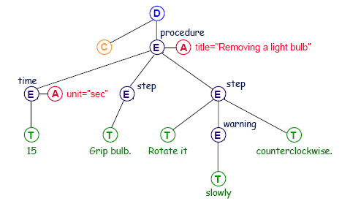
Sa représentation dans le modèle de données

Slide 29
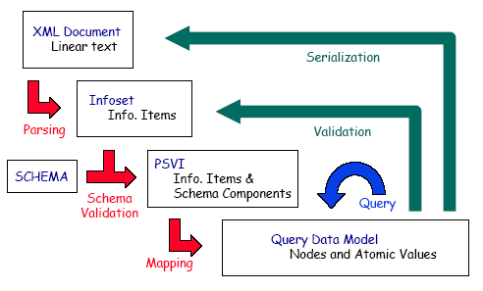
Query Data Model
Notes:
PSVI : post schema validation infoset

Slide 30
Construction d’expressions XQuery

Slide 31
Règles générales de XQuery
Xquery est un langage sensible à la casse
  Les mots clés sont en minuscules
Chaque expression a une valeur, et pas d’effet de bord
Les expressions sont composables
Les expressions peuvent générer des erreurs
Les commentaires sont possibles
  (: un commentaire :)‏

Slide 32
Qu’est ce qu’une requête Xquery?
Une requête est une expression qui
  Lit une séquence de fragments XML ou de valeurs atomiques
  Retourne une séquence de fragments XML ou de valeurs atomiques
Les formes principales que peuvent prendre une expression Xquery sont :
  Expressions de chemins
  Contructeurs
  Expressions FLWOR
  Expressions de listes
  Conditions
  Expressions quantifiées
  Expressions de types de données
  Fonctions

Slide 33
Contexte d’évaluation
Les expressions sont évaluées relatives à un contexte:
  Espace de nom
  Variables
  Fonctions
  Date et heure
  Item contexte (nœud courrant)‏
  Position (dans la séquence en train d’être traitée)‏
  Taille de cette séquence

Slide 34
Exemples
Littéraux : "Hello" 47 4.7 4.7E-2
Valeurs construites :
  true() false() date("2002-03-15")‏
Variables : $x
Séquences construites :
  $a, $b pareil que ($a, $b)‏
  (1, (2, 3), ( ), (4)) pareil que 1, 2, 3, 4
  5 to 8 pareil que 5, 6, 7, 8

Slide 35
Les fonctions
Les fonctions Xquery ont comme corps une expression Xquery, et peuvent être récursives
Appel de fonction :
  three-argument-function(1, 2, 3)‏
  two-argument-function(1, (2, 3))‏
  one-argument-function(())‏
  zero-argument-function()‏
Les fonctions ne sont pas surchargées.
Substitution d’un sous type dans le passage de paramètres géré

Slide 36
Les expressions de chemin
Vous connaissez déjà Xquery !
  Une expression de chemin Xpath est une requête Xquery
Un chemin retourne un ensemble ordonné de nœud d’un document (cf XSL)‏

Slide 37
Exemple
document("recipes.xml")//recipe[title=« Linguine Pasta"]//ingredient[@amount]
Resultat:
<ingredient name="olive oil" amount="2" unit="tablespoon" />
<ingredient name="minced cloves of garlic" amount="2" />
<ingredient name="Italian seasoning" amount="0.5" unit="teaspoon" />
<ingredient name="dried thyme" amount="0.25" unit="teaspoon" />
<ingredient name="crushed red pepper flakes" amount="0.25" unit="teaspoon" />
<ingredient name="crushed tomatoes" amount="1" unit="can" />
<ingredient name="black olives, drained" amount="6" unit="ounce" />
<ingredient name="whole baby clams" amount="10" unit="ounce" />
<ingredient name="minced clams, with juice" amount="6.5" unit="ounce" />
<ingredient name="small salad shrimp" amount="0.25" unit="pound" />
<ingredient name="scallops" amount="0.25" unit="pound" />
<ingredient name="lemon zest" amount="2.5" unit="teaspoon" />
<ingredient name="salt" amount="*" />
<ingredient name="ground black pepper" amount="*" />

Slide 38
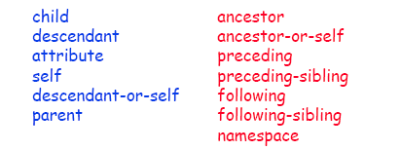
Les expressions de chemin
Tous les axes ne sont pas supportés :
Axe par défaut : child
Extension de Xpath :
  Axe IDREF
  Une expression Xquery quelconque peut être utilisée pour localiser cette expression

Slide 39
Constructeurs
Une expression Xquery peut construire un nouvel élément XML
<employee empid="12345"> <name>John Doe</name>
<job>XML specialist</job> <deptno>187>/deptno> <salary>125000>/salary> </employee>
Le résultat de cette requête est la requête elle même.

Slide 40

Constructeurs
D’une manière générale, si on doit calculer la valeur d’un élément ou d’un attribut, on l’imbrique entre{…}. Ils peuvent contenir n’importe quelle expression Xquery qui retourne une valeur
Si on doit calculer et le nom de la balise et son contenu, on utilise la notation suivante

Slide 41
Utilisation de variables, exemple
<employee empid="{$id}"> <name>{$name}</name>
{$job}
<deptno>{$deptno}>/deptno> <salary>{$SGMLspecialist+100000}</salary>
</employee>
Les variables $id, $name, $job, $deptno, $SGMLspecialist doivent être liées à des fragment de XML

Slide 42
Validation XML Schéma
Un constructeur d’élément tente automatiquement de valider cet élément avec les définitions du schéma (voir cours XMLSchema)‏
  Cela génère une annotation de type
  Peut être générique xs:anyType
Plusieurs modes de validation
  Strict : l’element doit être défini dans le schéma
  Lax : l’élement doit correspondre si un schéma est défini
  Skip : ignorer cet élément
  Le mode est défini par une expression de validation

Slide 43
Pourquoi la validation ?
Pourquoi ne pas simplement utiliser le type de l’expression construite ?
Ex: <a>{1, "2"}</a>
  Le type de l’expression de contenu est : (integer, string)‏
  Après validation le type de <a> est différent…
Conclusion:
  La validation automatique permet d’être sûr statiquement du type d’une expression de contenu.
Notes:
Expression de contenu content expression

Slide 44
Expressions FLWOR

Slide 45
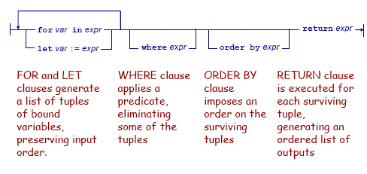
Expressions FLWOR
Une expression FLWOR lie des variables, applique des prédicats, et construit un nouveau résultat

Slide 46
Différence entre le FOR et le LET
For:
  for $x in /company/employee génère un lien de chaque employé vers $x pour chaque élément dans l’entreprise
Let:
  let $x := /company/employee génère un seul lien; $x représentant ici l’ensemble des employés

Slide 47
Exemple
  "Find the description and average price of each red
  part that has at least 10 orders"
  for $p in doc("parts.xml")//part[color = "Red"]
  let $o := doc("orders.xml")//order[partno = $p/partno]
  where count($o) >= 10
  order by count($o) descending
  return
  <important_red_part>
  { $p/description }
  <avg_price> {avg($o/price)} </avg_price>
  </important_red_part>

Slide 48
Jointures entre documents
for $p IN document("www.irs.gov/taxpayers.xml")//person
for $n IN document("neighbors.xml")//neighbor[ssn = $p/ssn]
return
<person>
<ssn> { $p/ssn } </ssn>
{ $n/name }
<income> { $p/income } </income>
</person>

Slide 49
Exemple
for $d in document("depts.xml")//deptno let $e := document("emps.xml")//employee[deptno = $d]
where count($e) >= 10
order by avg($e/salary) descending
return <big-dept> { $d, <headcount>{count($e)}</headcount>, <avgsal>{avg($e/salary)}</avgsal> } </big-dept>
Résultat : Retourne la liste des département avec plus de 10 employés, classés par salaire

Slide 50
Expressions de Listes
Xpath gère des listes de valeurs : (7,9, <onze/>)‏
Xquery dispose d’opérateurs pour gérer les listes
  Concaténation
  Opérations ensemblistes (union, intersection, difference)‏
  Fonctions (remove, index-of, count, avg, min, max, etc…)‏
On peut gérer les listes avec une sémantique ensembliste, dans ce cas les duplicata sont retirés, les nœuds sont fusionnés basés sur leur identité, et l’ordre est préservé.

Slide 51
Exemple
for $p in distinct-values(document("bib.xml")//publisher)
let $a := avg(document("bib.xml")//book[publisher = $p]/price)
return
<publisher>
<name>{ $p/text() }</name>
<avgprice>{ $a }</avgprice>
</publisher>
Résultat : Liste chaque éditeur et le prix moyen de leur livres.

Slide 52
Autres expressions
Unordered (expr)‏
If (expr1) then expr2 else expr3
Some var in expr1 satisfies expr2
Every var in expr1 satisfies expr2

Slide 53
IF-THEN-ELSE Exemple
for $h in document("library.xml")//holding return
<holding>
{ $h/title, if ($h/@type = "Journal")
then $h/editor
else $h/author }
</holding>

Slide 54
SOME Example
for $b in document("bib.xml")//book
where some $p in $b//paragraph satisfies (contains($p,"sailing") AND contains($p,"windsurfing"))‏
return $b/title

Slide 55
EVERY Example
for $b in document("bib.xml")//book
where every $p in $b//paragraph satisfies contains($p,"sailing")
return $b/title

Slide 56
Structure d’une requête

Slide 57

Structure d’une requête
Le Prologue contient:
  Declarations de Namespace
  Importations de schémas
  Importation de Modules
  Définitions de fonctions
  Déclarations de variable globales et externes
  Contrôle pour la gestion des espaces
Le Corps contient:
  Une expression qui définit le résultat de la requête

Slide 58
Les namespaces
En Xquery tous les noms sont des Qname en deux parties
  Un Qname est un préfixe de namespace et un nom local: exemple acme:product
Un préfixe de namespace est un raccourci pour un namespace qui est une URI:http://www.acme.com/names
Les déclarations sont faites dans le prologue
  declare namespace
  acme = "http://www.acme.com/names"

Slide 59
Les namespaces
Déclaration de namespaces par défaut
  Elements et Types
    default element namespace = "http://whatever-1"
  Fonctions
    default function namespace = "http://whatever-2 »
Un élément constructeur peut en définir
  <foo xmlns:bar = "http://www.bar.com/names">
Les noms sont toujours comparés en forme expansée

Slide 60
Importation de schéma
Un namespace est défini par un schéma
On lie le namespace au préfix et on importe le schéma par l’instruction suivante
  import schema
    namespace acme = "http://www.acme.com/names"
    at "http://www.acme.com/schemas/names.xsd"

Slide 61
Définition de Fonctions
Les fonctions ne peuvent pas être surchargées
Une grande partie de XML n’est pas typé
  Xquery tente de forcer le type à celui attendu par un cast
  Exemple: abs($x) attend un argument numérique
    If $x est un nombre, retourner sa valeur absolue
    If $x n’a pas de type, le transformer en nombre
    If $x est un nœud, extraire sa valeur puis la traiter comme ci-dessus
Incompatibilité avec la surcharge !
  Possible en utilisant un expression typeswitch

Slide 62
Définition de fonctions
Exemple:
define function depth($n as node()) as xs:integer
{
(: A node with no children has depth 1 :)‏
(: Else, add 1 to max depth of children :)‏
if (empty($n/*)) then 1
else max(for $c in $n/* return depth($c)) + 1
}

Slide 63
Fonction Externe
define function longitude($c as element(city))‏
as double external

Slide 64
Modules
Une requête peut avoir plusieurs modules
Module principal
  Contient la requête
  Est exécutable
Module bibliothèques
  Définit les fonctions et variables
  Déclare son namespace
  Peut être importée
  Exporte ses variables et ses fonctions dans son namespace
Module imports

Slide 65
Modules
Exemple de bibliothèque
  module "http://www.ibm.com/xquery-functions"
  import schema namespace abc = "http://abc.com"
  import module namespace xyz = "http://xyz.com"
  define variable $pi as double {3.14159}
  define function triple($x as xs:xs:integer) as xs:integer { 3 * $x }
S’importe par:
import module namespace ibmfns =
"http://www.ibm.com/xquery-functions"

Slide 66
Evaluation des requêtes

Slide 67
Analyse Statique
A la compilation (optionnelle)‏
  Dépend de la requête
  Infère le type de chaque expression basé sur les types des opérandes
  Déclanche une erreur si les opérandes ne correspondent pas aux opérateurs
  But : détecter les erreurs au plus tôt, garantir un type résultat
  Pratique pour l’optimisation de requêtes ?

Slide 68
Évaluation Dynamique
Dépend des données en entrée
Calcule les résultats basé sur les données
L’analyse statique ne garantit pas que les types soient corrects :
  cast as integer($x) where value of $x is "garbage«
Une requête peut échouer de manière statique et néanmoins renvoyer le bon résultat
  $emp/salary + 1000 va marcher si $emp a une seule valeur salary de type entier

Slide 69
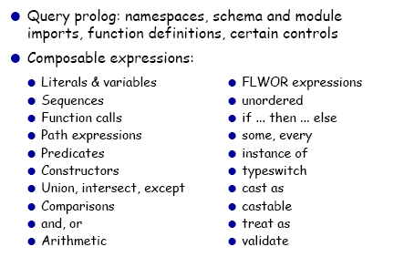
Résumé

Slide 70
Exercices

Slide 71
Exercices
"The titles of all recipes":
for $t in document("recipes.xml")//title return $t
"The dishes that contain flour": <floury> { for $r in document("recipes.xml")//recipe[.//ingredient[@name="flour"]] return <dish>{$r/title/text()}</dish> }

Slide 72
Exercices
"For each ingredient, the recipes that it is used in":
for $i in distinct-values(document("recipes.xml")//ingredient/@name) return <ingredient name="{$i}"> { for $r in document("recipes.xml")//recipe where $r//ingredient[@name=$i] return $r/title } </ingredient>

Slide 73
Exercices
"The recipes that use some of the stuff in our refrigerator":
distinct-values( for $r in document("recipes.xml")//recipe
for $i in $r//ingredient/@name
for $j in document("fridge.xml")//stuff[text()=$i] return $r/title )‏

